Slide 1
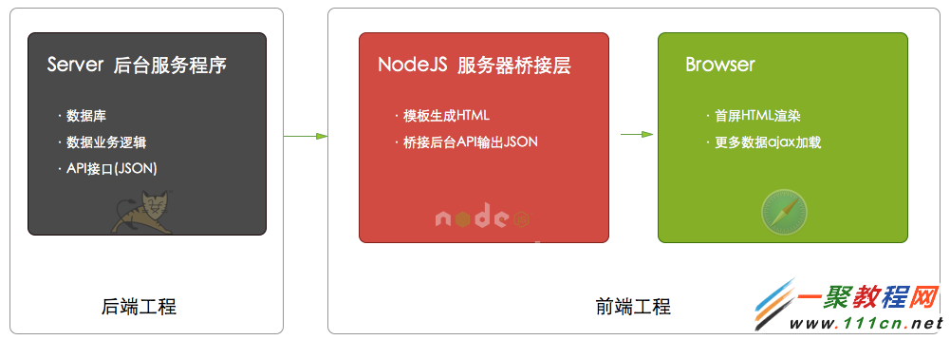
NODE前后端分离

Slide 2
浏览器(webview)不再直接请求JSP的API，而是
浏览器请求服务器端的NodeJS
NodeJS再发起HTTP去请求JSP
JSP依然原样API输出JSON给NodeJS
NodeJS收到JSON后再渲染出HTML页面
NodeJS直接将HTML页面flush到浏览器
这样，浏览器得到的就是普通的HTML页面，而不用再发ajax去请求服务器了。
这样做的好处：
app的WEB页可以实现离线存储技术
页面首屏渲染更快
由于NodeJS与页面在同一个域名下，所以就不用跨域了，而不用HTML5输出头信息这样的方式去实现跨域了
服务端与客户端逻辑都由前端人员控制都是使用JAVASCRIPT语言，前端程序猿可以更好的控制和优化，套页面什么的不容易出错
真正服务端程序人员不需要再关心页面的渲染逻辑，仅需要关心数据的处理
这样做的坏处：
增加了前端人员的工作
前端人员需要对服务端程序有一定的了解
服务端需要架起NodeJS服务
通过NodeJS架接后台服务过程中通信时间上必然有一部分损失
好在NodeJS安装比较简单，各种插件也非常丰富

